Slide 1
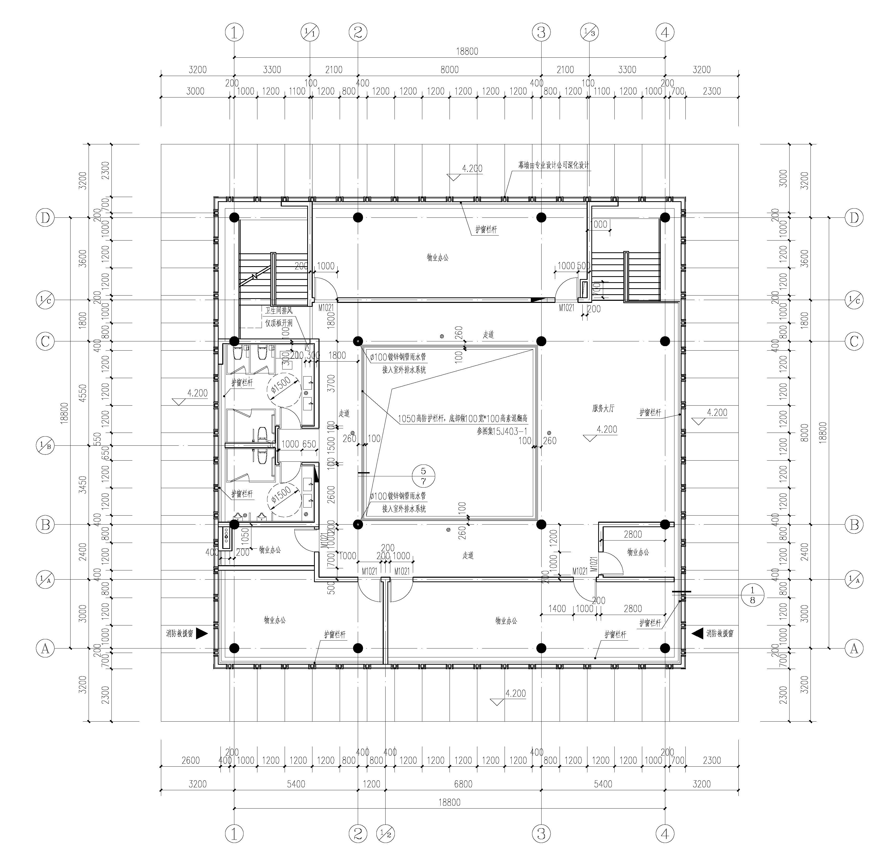
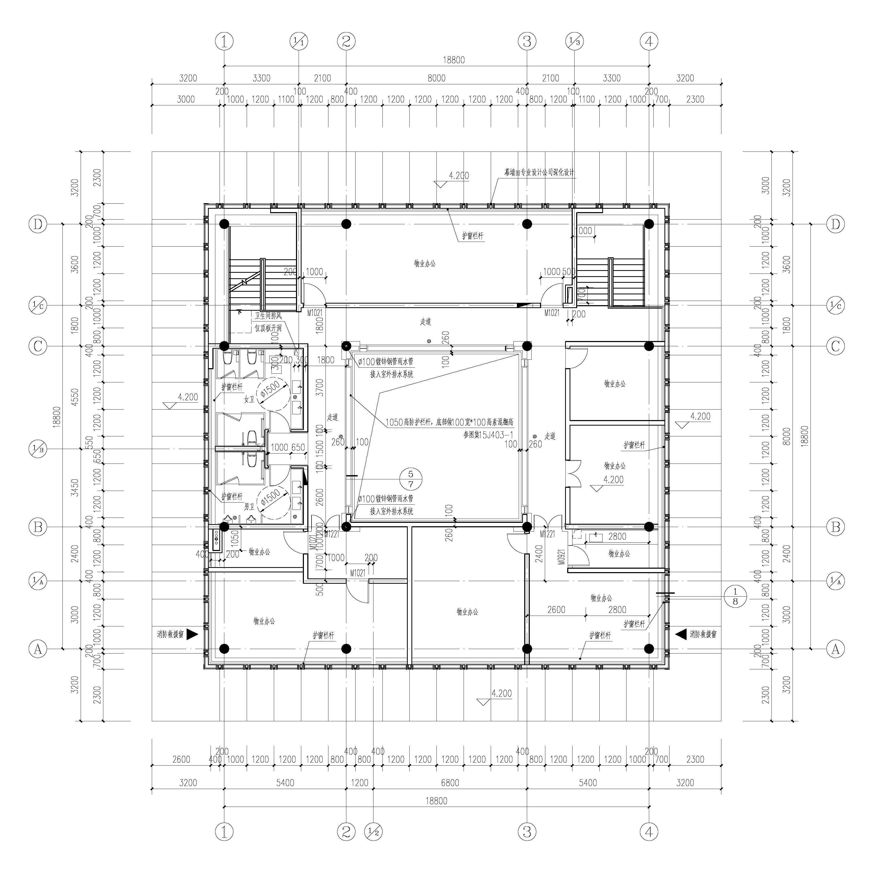
物业用房二层平面方案变更
修改前
修改后
修改说明：物业用房二层平面局部功能用房布置调整（红色虚线区域）

Slide 2
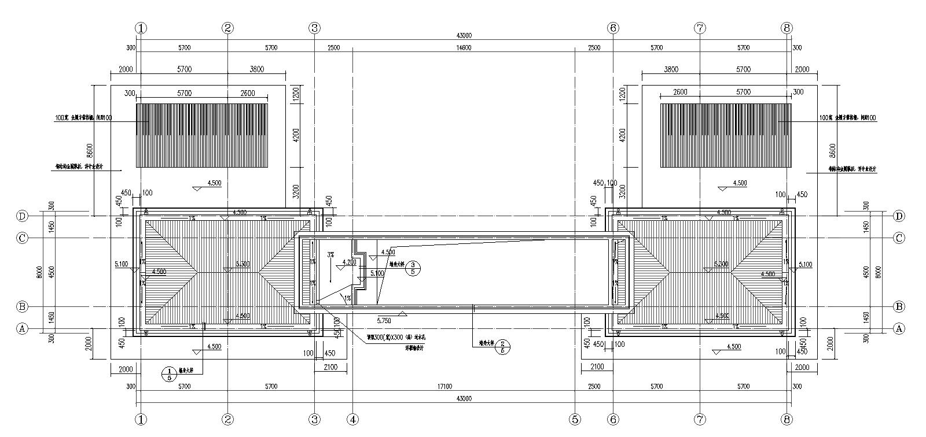
38#楼屋面方案变更
修改前
修改后
修改说明：38#楼平屋面改为坡屋面（红色虚线区域）

Slide 3
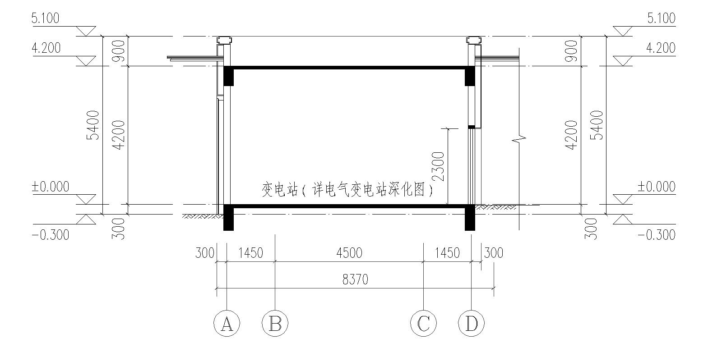
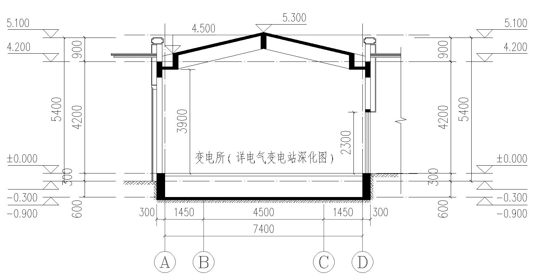
38#楼屋面方案变更
修改前
修改后
修改说明：38#楼平屋面改为坡屋面（红色虚线区域）

Slide 4
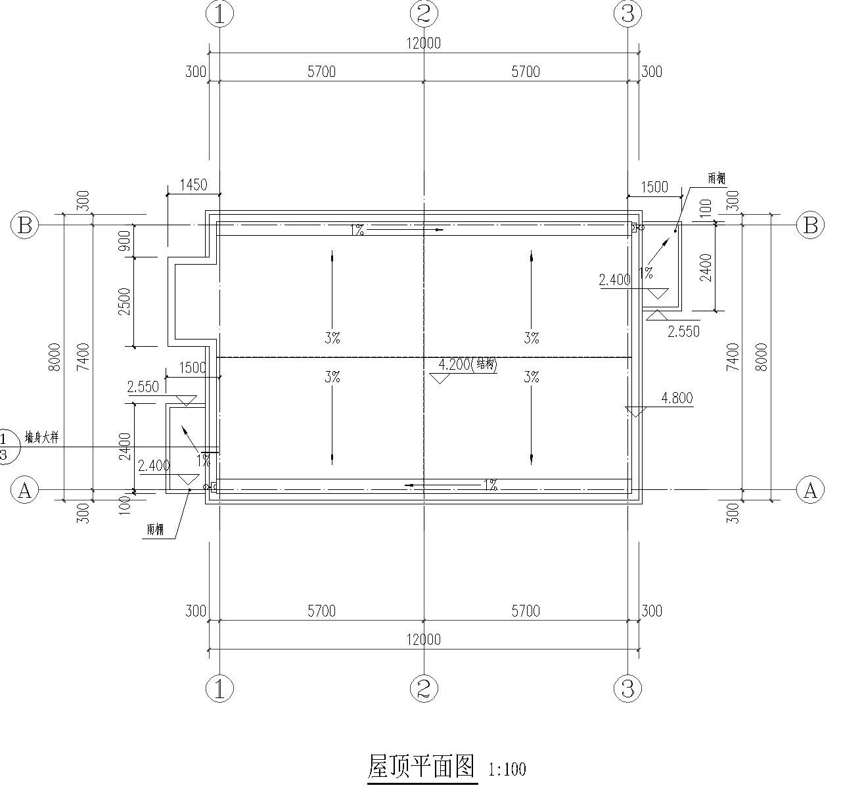
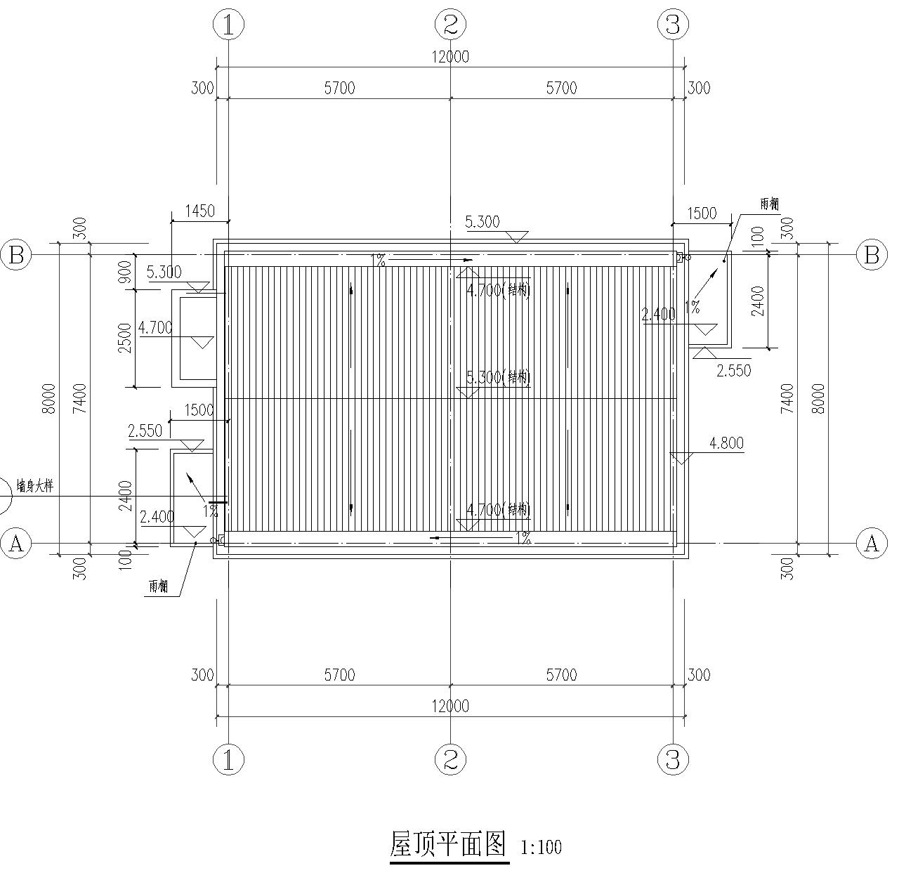
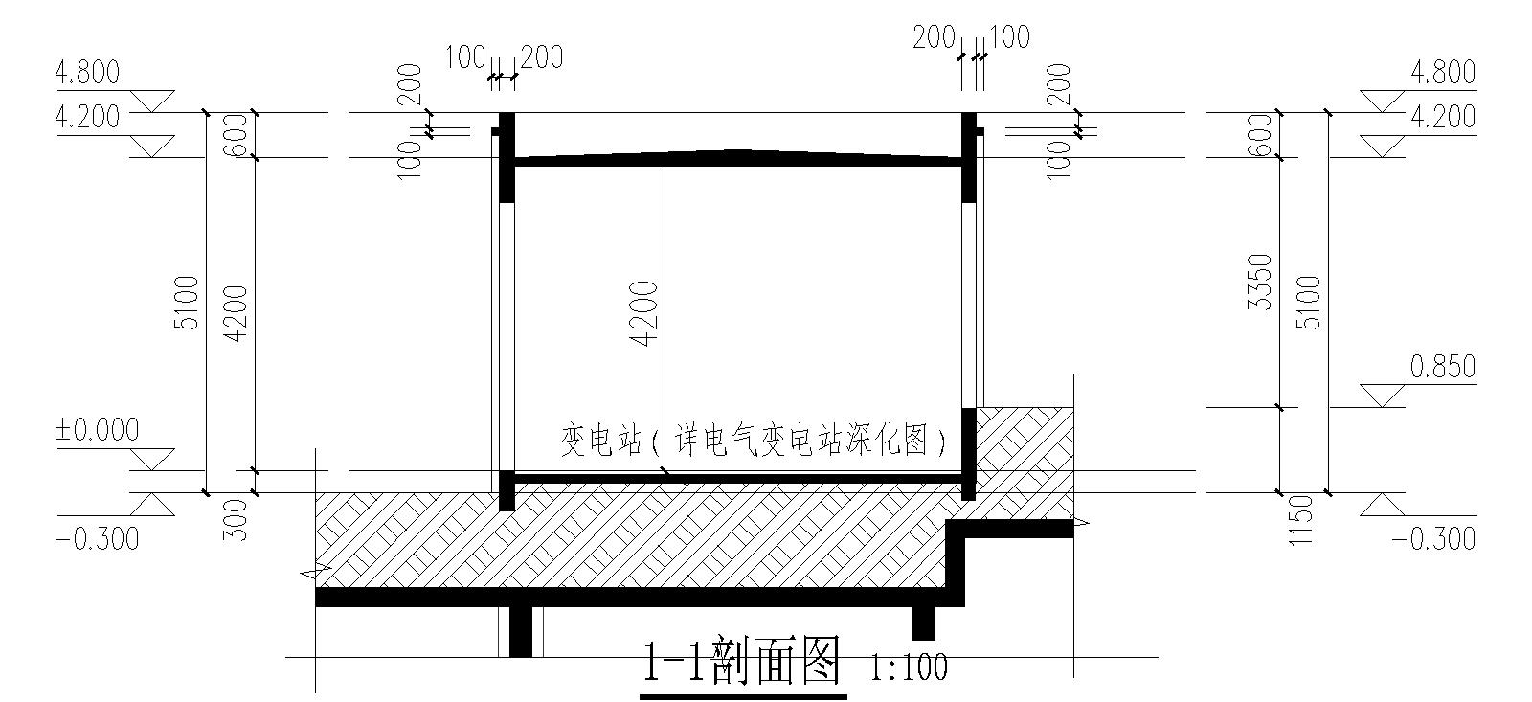
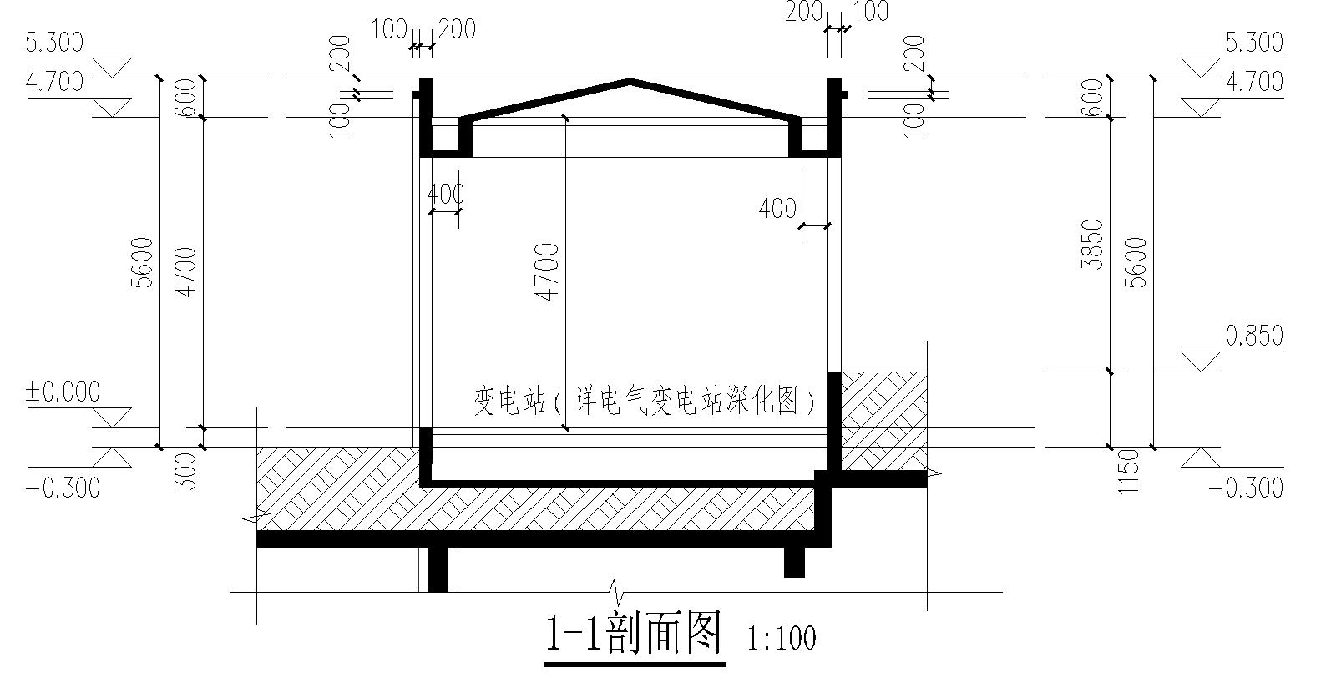
39#楼屋面方案变更
修改前
修改后
修改说明：39#楼平屋面改为坡屋面（红色虚线区域）

Slide 5
40#楼屋面方案变更
修改前
修改后
修改说明：40#楼平屋面改为坡屋面（红色虚线区域）

Slide 6
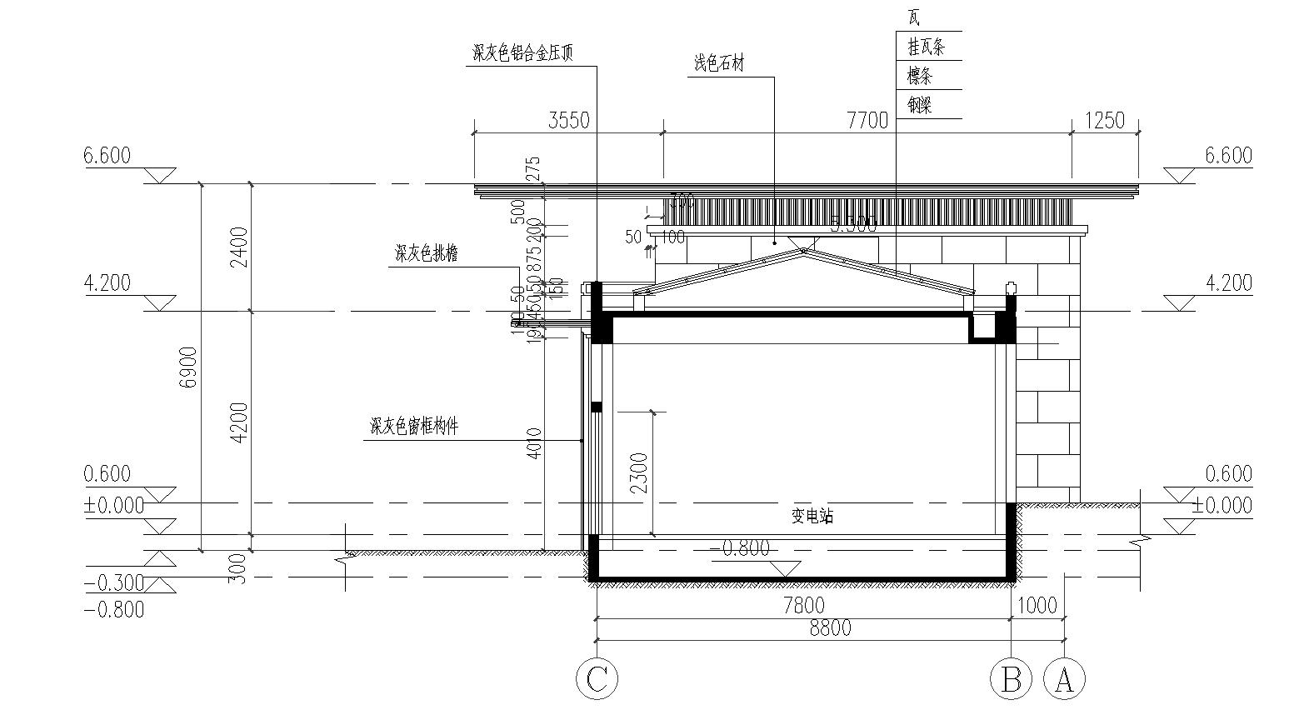
40#楼屋面方案变更
修改前
修改后
修改说明：40#楼平屋面改为坡屋面（红色虚线区域）

